Slide 1
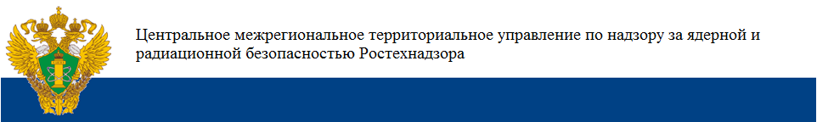
Итоги работы
Центрального МТУ по надзору
за ЯРБ Ростехнадзора
за 3 квартал 2025 года
Турункина Жанна Владимировна
Начальник ОГУПО Центрального МТУ по надзору за ЯРБ Ростехнадзора

Slide 2
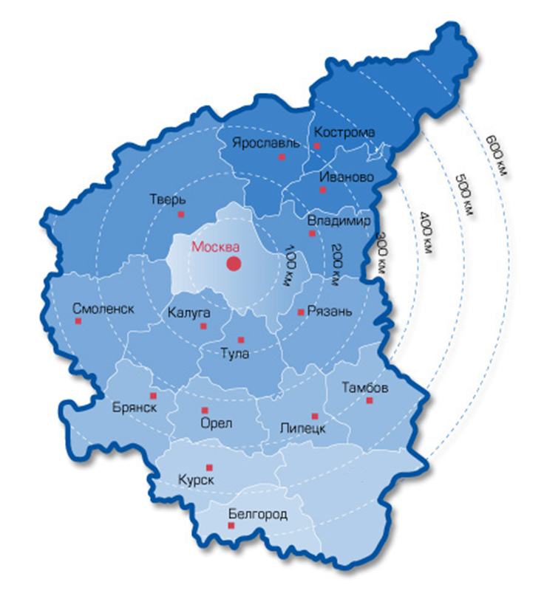

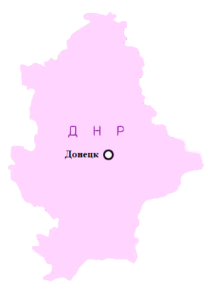
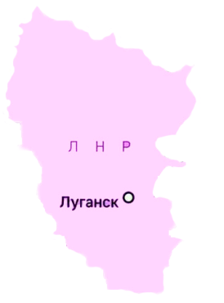
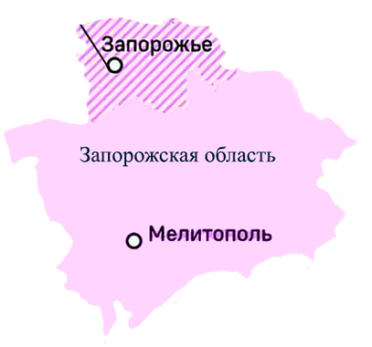
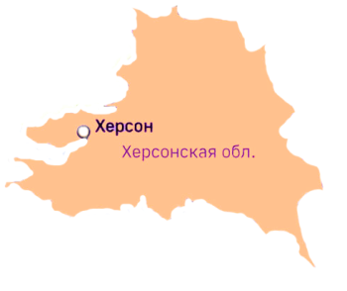

Сфера деятельности Центрального МТУ по надзору за ЯРБ Ростехнадзора
25 субъектов по территориальной принадлежности
Билибинская АЭС
г. Саров Нижегородской обл.
Республика Крым
Севастополь

Slide 3
Основные полномочия Центрального МТУ по надзору за ЯРБ Ростехнадзора

Slide 5
1001
Количество организаций, осуществляющих деятельность в области использования атомной энергии
2068
Общее количество действующих лицензий выданных Управлением
95
Количество организаций, получивших лицензии в 3 квартале 2025 года

Slide 6
Общее количество проверок, проведенных
Управлением за 3 квартал 2025 года: 141

Slide 7
При проведении инспекций проверяется:

Slide 9
Выявляемые нарушения в основном касаются:
разработки и актуализации эксплуатационной документации;
обеспечения ядерной и радиационной безопасности;
учета и контроля ядерных материалов, радиоактивных веществ и отходов;
состояния технической и организационно-распорядительной документации;
подготовки и допуска к работе персонала объектов.

Slide 10
Причины выявляемых нарушений:
Недостаточное обеспечение персоналом служб, выполняющих функции обеспечения ядерной и радиационной безопасности объектов использования атомной энергии, учета и контроля ядерных материалов, радиоактивных веществ и радиоактивных отходов
Недостаточный административный контроль за: состоянием ядерной и радиационной безопасности объектов использования атомной энергии, учетом и контролем ядерных материалов, радиоактивных веществ и радиоактивных отходов
Недостатки системы подготовки и повышения квалификации персонала объектов использования атомной энергии, персонала, осуществляющего учет и контроль ядерных материалов, радиоактивных веществ и радиоактивных отходов

Slide 11

Сведения об административных наказаниях
за 3 квартал 2025 года
13 предупреждений;
8 административных штрафов (ч. 1 ст.9.4 и ч. 1 ст. 9.6 КоАП)
8 ед. (на должностное лицо – 5, на юридическое лицо – 3)
Общая сумма наложенных административных штрафов
800 000 рублей

Slide 12

Обжалования штрафов не было. Решения и действия (бездействия) должностных лиц Управления не оспаривались.
Проверок, материалы которых переданы в правоохранительные органы для возбуждения уголовных дел, не было.
Проверки, результаты которых признаны недействительными отсутствуют.
Проверки проведены в соответствии с требованиями законодательства о порядке их проведения

Slide 14
Сведения о поступлении средств в федеральный бюджет за оказание гос. услуг в 3 квартале 2025 г.
Выдача лицензии
3 055 200 руб.
Переоформление лицензии
22 400руб.

Slide 15







Случаев причинения вреда субъектами поднадзорной сферы
не выявлено

Slide 16

Основная задача Управления в 2025 году:
Осуществление федерального государственного надзора в области использования атомной энергии в пределах установленной сферы деятельности.

Slide 17

Спасибо за внимание !

